Slide 1

Nya ramavtal för betalningstjänster 2022
Utbildning 9 februari 2023
Statens internbank

Slide 2
Bakgrund & mål
Ramavtal - en del av den statliga betalningsmodellen
Riksgäldens uppdrag - möjliggöra säkra och effektiva betalningar
Befintliga ramavtal gäller t.om 31 juli 2022 (avropsavtal 30 apr 2023)
Ökade möjligheter till redundans och kontinuitet
Att erbjuda myndigheter viss flexibilitet
Myndigheter ansvarar för sina betalningar

Slide 3
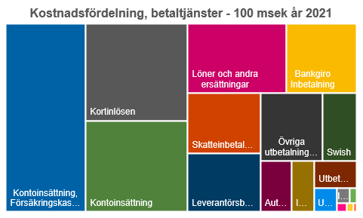
Statliga betalningar år 2021
Antal betalningar: ca. 175 miljoner
Till ett värde av 5 800 miljarder kr som förmedlas av ramavtalsbanker
Kostnad för infrastruktur & betaltjänster drygt 100 miljoner kr

Slide 4
Nya ramavtal för betaltjänster - uppdelning
Ramavtal för betaltjänster
Ramavtal för kortinlösen m.m.
Betaltjänster i SEK
Kortinlösen m.m.
Betaltjänster i Valuta

Slide 5
Hur får myndigheten sin leverantör(er) ?
< 100 000 betalningar/år
> 100 000 betalningar/år
Tjänstepaket
184 myndigheter
Fasta priser
Förnyad konkurrensutsättning
30 myndigheter
Myndighetspriser
SEK
Danske Bank
Danske Bank, Swedbank
Valutabank
43 myndigheter
Fasta priser
Valutakoncernkonto-modell
f.n. 17 myndigheter
Valuta
Danske Bank
Danske Bank
> 100 miljoner växlingsvolym (SEK) /år
Kortinlösen m.m.
Förnyad konkurrensutsättning
Myndigheter med behov av Kortinlösen m.m.
Myndighetspriser
Nets, Swedbank, Verifone

Slide 6
Block 2 - Kortinlösen m.m.
Utbildning nya ramavtal 9 feb 2023
Statens internbank

Slide 7
Upphandlingen för Kortinlösen m.m.
Betaltjänster
Kortinlösen
Swish e-handel
(Direkt bankbetalning (Open banking/PSD2)
Betalfunktionaliteter
Betalväxel
Betalterminaler

Slide 8
Betalfunktionalitet
En betalväxel och betalterminal betraktas inte som en Betaltjänst, utan som Betalfunktionalitet och en teknisk lösning för att en Betaltjänst ska kunna integreras och fungera.
Betalfunktionaliteter är inte obligatoriska att avropa från Riksgäldens ramavtal enligt betalningsförordning (2017:170) om statliga myndigheters betalningar och medelsförvaltning.

Slide 9
Andra ramavtal
Tjänster som inte omfattas av upphandlingen
Laddningsbara korttjänster (prepaid)
Betalkort och resekontotjänster
Betalningstjänster (bankramavtal)

Slide 10
Samma tidsramar som banktjänster
Befintliga ramavtal
t.om 31 juli 2022
Ramavtal 2022
1 aug 2022 -31 juli 2026 + 2 optionsår
Befintliga avropsavtal
t.om 30 apr 2023
Avropsavtal 2022
från 1 aug 2022
Apr 2023
Aug 2022
Övergångsperiod
9 månader

Slide 11
Leverantörer
Nets
  Kortinlösen, Betalväxel och Betalterminaler
Swedbank
  Kortinlösen, Betalväxel och Swish e-handel
Verifone
  Betalterminaler

Slide 12
Förnyad konkurrensutsättning
Riksgälden har haft för avsikt att teckna ramavtal med en leverantör för en så kallad ”paketlösning” där samtliga Betaltjänster och Betalfunktionaliteter igår. Då ingen leverantör har lämnat anbud på samtliga Betaltjänster kan ramavtal inte tecknas med en leverantör.
Detta innebär att ramavtal kommer att tecknas med samtliga leverantörer som lämnat anbud och där förnyad konkurrensutsättning ska gälla som avropsrutin för alla statliga myndigheter, oavsett Betaltjänst och/eller Betalfunktionalitet.

Slide 13
Nya ramavtal för kortinlösen m.m. - utfall
Avrop genom förnyad konkurrensutsättning
Avrop genom förnyad konkurrensutsättning
Nets
Swedbank
Nets
Swedbank
Kortinlösen
Myndighetspriser
Betalväxel
Myndighetspriser
Valfritt
Avrop
Avrop genom förnyad konkurrensutsättning
Swedbank
Nets
Verifone
Swish E-handel
Myndighetspriser
Betalterminaler
Myndighetspriser
Valfritt

Slide 14
Infrastrukturdelen i ramavtal
4.1 Likviditetshantering
4.2 Återrapportering och statistik
4.3 Fakturering
4.4 Teknik och säkerhet
4.5 Kundservice

Slide 15
Kravspecifikation Kortinlösen
Betaltjänsten kortinlösen omfattar inlösen och insättning på anvisat transaktionskonto för korttransaktioner gjorda av bank, betal och kreditkort via betalterminaler, kassasystem med integrerad betalterminal samt via Betalväxelleverantör avseende internetbetalning hos myndighet.
Det inbetalade beloppet förs sedan över till myndighetens bankkonto hos ramavtalsbanken.

Slide 16
Kortinlösentjänsten ska omfatta inlösen av följande korttyper
Inom EU
• Privat Debetkort
• Privat Kreditkort
• Företagskort
Utanför EU
• Privat och företagskort (båda debet och kredit)
Information: per kortinlösentransaktion efterfrågas en fast transaktionsavgift i svenska kronor (kr) och en inlösenavgift med ett procentpåslag (%) på försäljningssumman. Kortinlösen inom EU är inklusive Sverige.

Slide 17
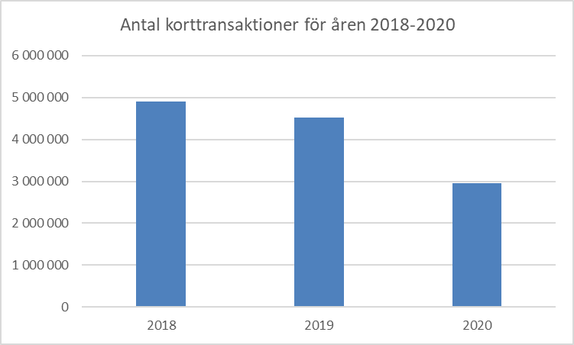
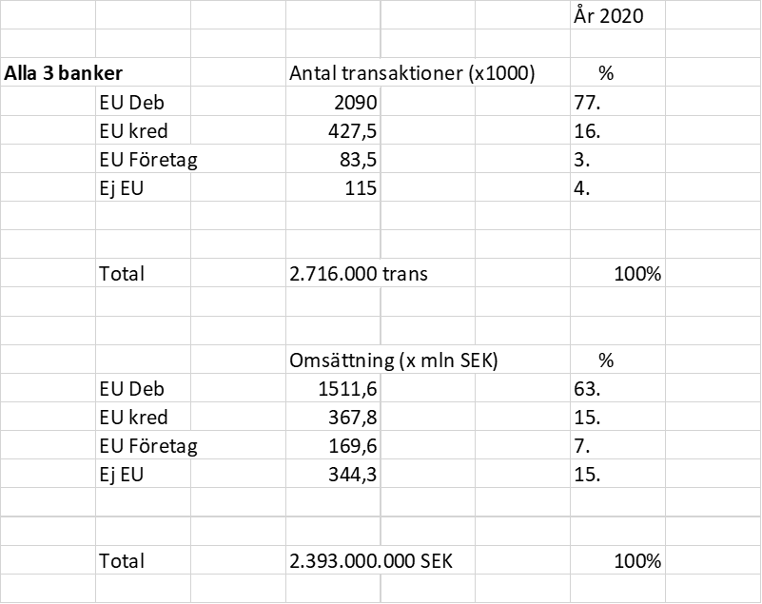
Statistik

Slide 18
Förnyad konkurrensutsättning
Förnyad konkurrensutsättning innebär att leverantörerna får möjlighet att erbjuda ett nytt lägre pris för Betalningstjänster och Betalfunktionaliteter i avtalet
Avrop genom förnyad konkurrensutsättning ska tillämpas av samtliga myndigheter
Infrastrukturdelen kan inte påverkas i en förnyad konkurrensutsättning
De priser som har angetts i ramavtalet utgör ett takpris som leverantörer inte får överskrida

Slide 19
Förnyad konkurrensutsättning
En fördel med förnyad konkurrensutsättning är att myndigheten vid avropet har möjlighet att göra mindre anpassningar till myndighetens behov
En förnyad konkurrensutsättning kan överprövas precis som en upphandling
De nya ramavtalen innebär för en del myndigheter byte av leverantör
Alla myndigheter ska ha genomfört sina avrop före den 1 maj 2023 då leverans av Betalningstjänster och Betalfunktionalitet i ramavtalen sker som senast
Notes:
Myndigheten kan t.ex. precisera när en återredovisningsfil ska vara hos myndigheten, eller specificera vilket filformat som myndigheten vill använda.
Offentlighetsprincipen innebär bl.a. att alla allmänna handlingar normalt ska vara tillgängliga för den som önskar ta del av dem. Den som lämnar avropssvar måste vara införstådd med att denna aspekt ingår som en förutsättning i samarbetet.

Slide 20
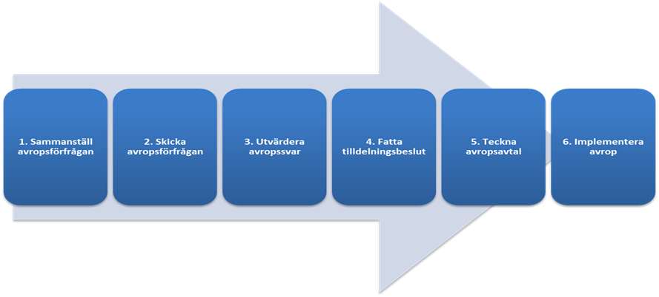
Instruktioner

Slide 21
Instruktioner till förnyad konkurrensutsättning
Riksgälden har haft för avsikt att teckna ramavtal med en leverantör för en så kallad ”Paketlösning” där samtliga Betaltjänster och Betalfunktionaliteter igår. Då ingen leverantör har lämnat anbud på samtliga Betaltjänster och Betalfunktionaliteter kan ramavtal inte tecknas med en leverantör för en Paketlösning.
Detta innebär att ramavtal kommer att tecknas med samtliga leverantörer som lämnat anbud och där förnyad konkurrensutsättning ska gälla som avropsrutin för alla statliga myndigheter, oavsett betaltjänst och/eller betalfunktionalitet.
Myndigheterna har möjlighet att ytterligare precisera vissa krav (inom ramen för Ramavtalet och dess bilagor)
I avropsförfrågan specificerar myndigheten antal transaktioner och volym som avropet beräknas omfatta.
Leverantörer ska, om den avropande Myndigheten så begär, beskriva specifika lösningar för myndigheten.
De skall-krav som leverantören uppfyllt i Ramavtalet är leverantören bunden av vid en förnyad konkurrensutsättning.
Teckna Kontrakt (avropsavtal)

Slide 22
Utvärdering
Utvärderingen kommer att ske genom en absolut utvärderingsmodell. Detta innebär att alla priser viktas med hjälp av absoluta tal (fasta värden i kronor).
Det finns totalt 12 efterfrågade priser för 2 Betaltjänster och 2 Betalfunktionaliteter. Varje tjänst utvärderas separat, men tillsammans utgör detta ett anbudspris.
Utvärdering av Betaltjänst och/eller Betalfunktionalitet kan göras genom antal transaktion x pris = totalsumma eller en viktning med en faktor.
Pris kr eller Pris i % * faktor = Anbudspris i kr
Viktningen av priserna baseras på i vilken omfattning tjänsterna använts och kostnader för myndigheter.

Slide 23
Takpriser
Betaltjänst/ Funktionalitet | Nets | Swedbank | Verifone
Kort Transaktions-avgift kr | 0,45 kr | 0,60 kr
Privat Debet kort (EU) % | 0,35 % | 0,40 %
Privat Kredit kort (EU) % | 0,45 % | 0,50 %
Företagskort kort (EU) % | 1,6 % | 1,50 %
Privat och företag (ej EU) % | 3,0 % | 1,90 %
Swish e-handel Månadsavgift |  | 20 kr
Swish Transaktions avgift kr |  | 2 kr
Betalväxel Månadsavgift kr | 849 kr | 295 kr
Betalväxel Transaktion kr | 0,50 kr | 1,50 k r
Betalterminal Kassa, Månadsavgift kr | 295 kr |  | 329 kr
Betalterminal Stationär, Månadsavgift kr | 350 kr |  | 279 kr
Betalterminal Mobil, Månadsavgift kr | 395 kr |  | 279 kr

Slide 24
Exempel utvärdering transaktioner

Slide 25
Utvärdering med vikt (faktor)

Slide 26
Utvärdering upphandling

Slide 27
Mallar och bilagor på Riksgäldens hemsida
3 ramavtal inklusive Betaltjänster och Betalfunktionaliteter
Instruktioner till Mall förnyad konkurrensutsättning
Mall förnyad konkurrensutsättning (per leverantörer)
Statistik för din myndighet
Kontrakt (avrop mellan myndighet och leverantör)

Slide 29

Frågor ??
Statens internbank
Telefon: 08-613 45 80
E-post: statensinternbank@riksgalden.se
Webb: www.riksgalden.se/myndigheter

